Slide 1



PYTHON
PYTHON
AULA MAGNA

Slide 2
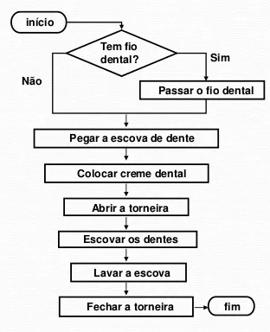
CONCEITO DE ALGORITIMO
Um algoritmo pode ser definido como uma sequência finita de passos (instruções) para resolver um determinado problema.
Sempre que desenvolvemos um algoritmo estamos estabelecendo um padrão de comportamento que deverá ser seguido (uma lista de execução de ações) para alcançar o resultado de um problema
“Um algoritmo é um conjunto de instruções que realizam uma tarefa”
Livro Entendendo algoritmos de Aditya Y. Bhargava

Slide 3
ALGORITIMOS APLICADOS A COMPUTAÇÃO
Os algoritimos são amplamente usados na área da computação:
Elaboração de soluções voltadas à construção de interfaces: softwares e hardware;
Planejamento de redes;
Documentação de sistemas – descrevem as tarefas a serem realizadas pelos programas.

Slide 4
DESENVOLVIMENTO DE ALGORITIMO
Para o desenvolvimento de um algoritmo eficiente é necessário obedecermos algumas premissas básicas no momento de sua construção:
Definir ações simples e sem ambiguidade
Organizar as ações de forma ordenada
Estabelecer as ações dentro de uma sequência finita de passos
Importância de um algoritmo bem construído:
Menor custo computacional
Melhor entendimento da lógica
Fácil manutenção

Slide 5
EXEMPLOS DE ALGORITIMO
Exemplo de Algoritimo para uma troca de pneu:
1: desligar o carro
2: pegar as ferramentas (chave e macaco)
3: pegar o estepe
4: suspender o carro com o macaco
5: desenroscar os 4 parafusos do pneu furado
6: colocar o estepe
7: enroscar os 4 parafusos
8: baixar o carro com o macaco
9: guardar as ferramentas
Exemplo de Algoritimo para sacar dinheiro:
1. Ir até um caixa eletrônico.
2. Inserir o cartão.
3. Digitar a senha.
4. Solicitar a quantia desejada.
5. Se o saldo for maior ou igual à quantia desejada, sacar.
6. Retirar o cartão.

Slide 6
TIPOS DE ALGORITIMOS
Pseudocódigo: É uma forma de representar código, sejam algoritmos, funções ou outros processos, usando uma combinação de linguagem natural e elementos que se parecem com linguagem de programação.
Exemplo em pseudocódigo para acender a luz:
INÍCIO
SE o interruptor estiver desligado ENTÃO
LIGUE o interruptor
SENÃO
FAÇA nada
FIM SE
FIM

Slide 7
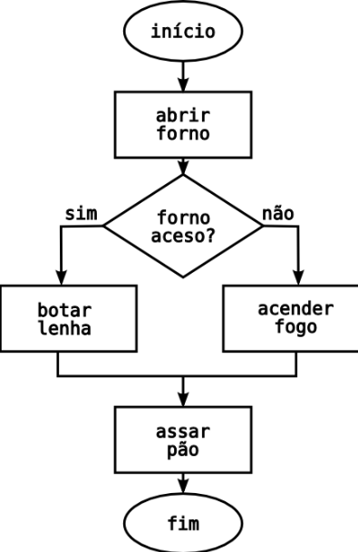
TIPOS DE ALGORITIMOS
Fluxograma: Utiliza figuras geométricas padronizadas para representar os passos de um algoritmo ou processo. Ele é ideal para ilustrar de forma visual e lógica como resolver um problema ou executar uma tarefa
A primeira ação é executada ('abrir forno') e então a segunda expressão é avaliada ('fogo aceso?') como verdadeira ou falsa; caso seja verdadeira, o algoritmo prosegue para a ação à esquerda ('botar lenha'); caso seja falsa, o algoritmo executa a ação à direita ('acender fogo'). Em seguida, para qualquer um dos casos, a próxima ação a ser executada é ('assar pão').

Slide 8


O QUE SÃO ATIVIDADES DESPLUGADAS?
As atividades desplugadas são aquelas realizadas offline, sem a mediação de ferramentas digitais, nas quais são trabalhados conceitos e habilidades de computação e pensamento computacional junto aos alunos.
Assim, ao invés da tecnologia digital, utilizam-se recursos como cartas de baralho, massinha, blocos de montar, barbante e uma série de diferentes materiais, além dos movimentos do próprio corpo.

Slide 9


Ideia
ATIVIDADE DESPLUGADA
Guiando um colega que está vendado até o interruptor de uma lâmpada. O voluntário tem que conseguir apagar e acender novamente a lâmpada, só seguindo as instruções passadas pelos colegas.
Guiando um colega que está vendado até o interruptor de uma lâmpada. O voluntário tem que conseguir apagar e acender novamente a lâmpada, só seguindo as instruções passadas pelos colegas.

Slide 10
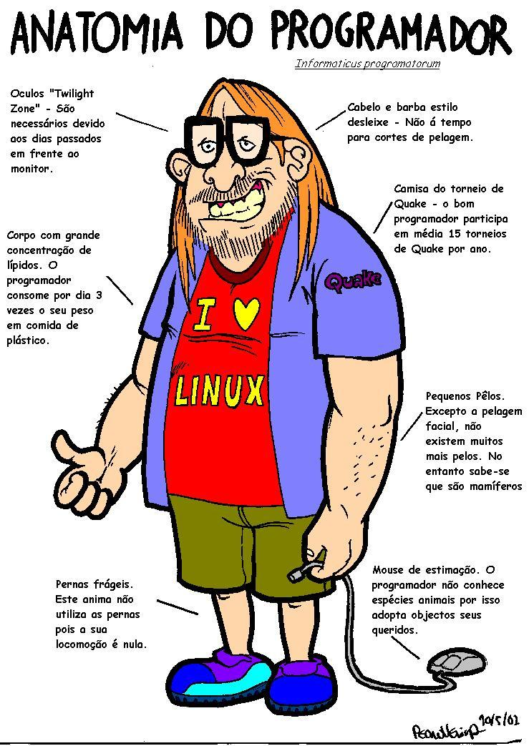
PROGRAMAÇÃO
O que é?
É a construção de instruções para os computadores realizarem tarefas. Essas instruções são codificadas em linguagens chamadas de Linguagens de Programação.
PROGRAMADOR
O que faz?
Só toma café?
Formata computador?
Arruma ar-condicionado?
O programador é quem codifica as instruções, além de ser capaz de resolver problemas através da construção de algoritmos, usando linguagens de programação.
https://www.aldeiarpg.com/t3719-distracao-piadas-de-programador-d

Slide 11
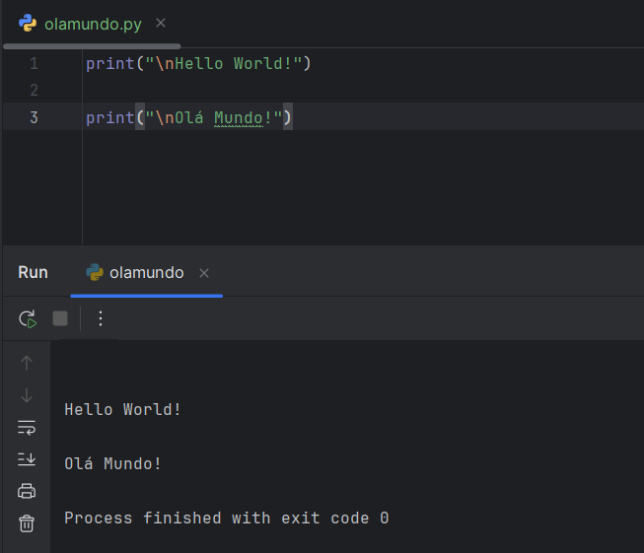
LINGUAGEM DE PROGRAMAÇÃO
O que é?
Uma linguagem de programação é uma linguagem que possui como papel realizar a comunicação com uma máquina, ela é utilizada para definir um conjunto de instruções (algoritmos) que são utilizadas para o desenvolvimento de um software.

Slide 12
HARDWARE E SOFTWARE
Hardware:
Hardware é parte física do computador.
Exemplo: Mouse, Teclado, Monitor, Fonte, Processador, etc...
Software:
Softaware são os programas do seu computador.
Exemplo: Sistema operacional, Navegador de internet, etc...
“Hardware é o que você chuta
Software é o que você xinga”

Slide 13
TIPOS DE LINGUAGEM
Linguagens de baixo nível
Linguagens de médio nível
Linguagens de alto nível
Esses níveis não são muito bem definidos, podendo variar de autor para autor.

Slide 14
LINGUAGENS DE BAIXO NÍVEL
Linguagem de máquina:
São lidas diretamente pelo computador, representadas em binário (0 e 1s).
Não é compreensível para ao ser humano.
História:
No passado, um sistema de válvulas que ligavam e desligavam representavam isso:
Quando estava desligado = 0
Quando estava ligado = 1
Linguagem de montagem:
Mais fácil compreensão ao ser humano, mas ainda díficil.
Utiliza mnemônicos, é uma representação simbólica que facilita a compreensão comparada com o binário.
Exemplo Assembly.

Slide 15

LINGUAGENS DE MÉDIO NÍVEL
Linguagens que não se comunicam diretamente com a máquina, mas ainda não estão no alto nível.
Exemplo de possíveis linguagens de médio nível:
C;
Fortran;
Assembly:
Alguns autores consideram que somente binário é baixo nível, enquanto o assembly seria o nível médio;
Em materiais diferentes, o C e Fortran podem ser definidos como alto nível.
Como dito anteriormente, os níveis não são bem distintos, tendo autores que nem definem o “Médio Nível”. Só deixando o baixo e alto nível.
Como exemplo sobre essas discussões, trouxe duas perguntas e respostas do stack overflow (site muito usado na área de programação).
https://pt.stackoverflow.com/questions/57309/o-que-faz-uma-linguagem-ser-considerada-de-baixo-alto-n%c3%advel/57325#57325
https://pt.stackoverflow.com/questions/479863/por-que-a-linguagem-c-%C3%A9-considerada-como-uma-linguagem-de-m%C3%A9dio-n%C3%ADvel

Slide 16
LINGUAGENS DE ALTO NÍVEL
Linguagens de fácil compreensão ao ser humano.
Possuem um maior nível de abstração em relação aos outro níveis.
Possuem uma sintaxe para utilização muito bem definida.
Sintaxe é uma determinada forma de escrita para cada linguagem:
Exemplo: Palavras chaves, abertura e fechamento de chaves, identação, etc...
Esses conceitos serão explicados futuramente em outros slides.
Essas linguagens precisam de compiladores ou interpretadores para a sua leitura pelo computador.
Exemplos de linguagens de alto nível:
Python, Java, JavaScript, Ruby, GO, Kotlin, etc...
Essas linguagens são as mais utilizadas atualmente, pois facilitam as implementações e aprendizagem de novos conceitos e ferramentas.

Slide 17




LINGUAGEM COMPILADA
As linguagens compiladas são aquelas que o codigo fonte é compilado antes da execução, é gerado um arquivo executavel que será executado pelo sistema operacional.
Apesar do processo de compilação demorar mais que interpretação o código compilado é mais eficaz e rápido que um código interpretado.
As linguagens compiladas possibilitam ao programador maior controle sobre o hardware, como o controle de memória e CPU.
LINGUAGENS QUE USAM COMPILADOR
C
C++
RUST
ERLANG

Slide 18
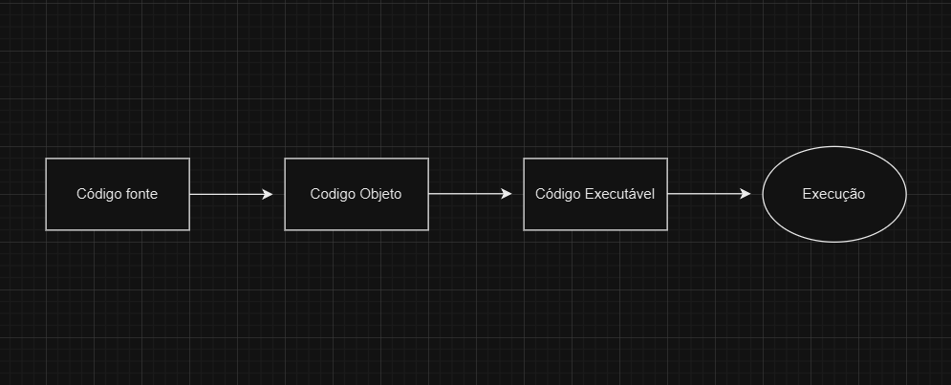

LINGUAGEM COMPILADA
Compilação
Build

Slide 19



LINGUAGEM INTERPRETADA
As linguagens interpretadas “analisam” o código linha por linha em tempo real.
As linguagens interpretadas tendem a ser mais flexíveis, além de o tamanho do programa ser reduzido. Como os interpretadores executam o código fonte, não é necessário nenhuma outra plataforma.
LINGUAGENS QUE USAM INTERPRETADOR
PYTHON
JAVASCRIPT
RUBY
PHP

Slide 20
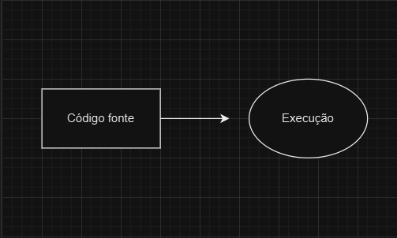
LINGUAGEM INTERPRETADA
Interpretação

Slide 21



LINGUAGENS E SEUS PRINCIPAIS USOS
PYTHON
Uso geral
Principais usos: IAs, Machine Learning, Análise de Dados e Programação Web
JAVA
Principais usos: Programação Desktop, Programação Android e IOT
C
Principais usos: Software embarcado
C++
Principais usos: Sistema operacional
C#
Principais usos: Jogos

Slide 22
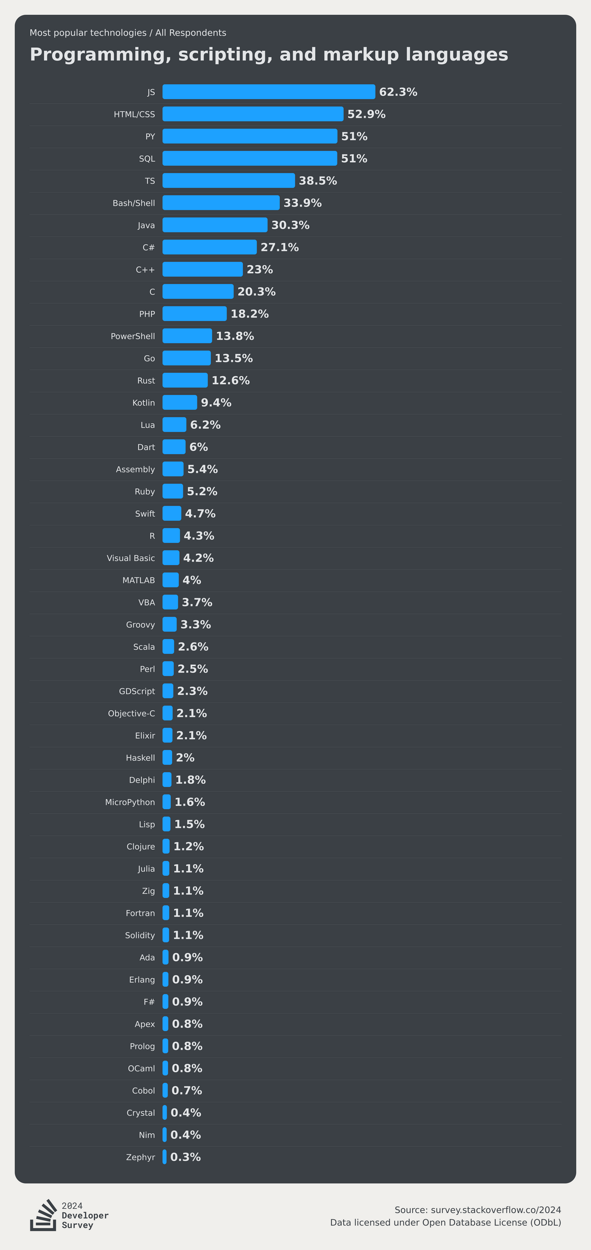
LINGUAGENS MAIS USADAS NO ANO DE 2024
Pesquisa realizada pelo Stackoverflow
https://survey.stackoverflow.co/2024/technology#most-popular-technologies-language-prof

Slide 23
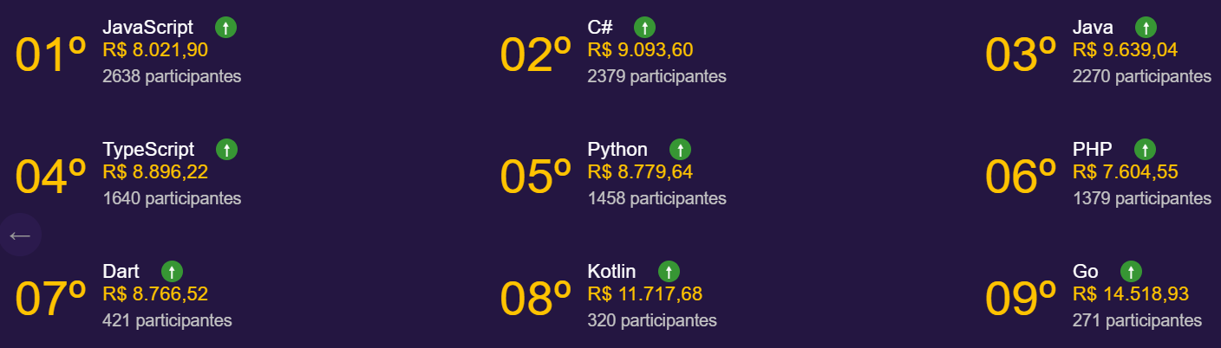
MÉDIA SALARIAL DE 2024 NO BRASIL
Pesquisa realizada pelo Código Fonte TV
https://pesquisa.codigofonte.com.br/2024#languages

Slide 24
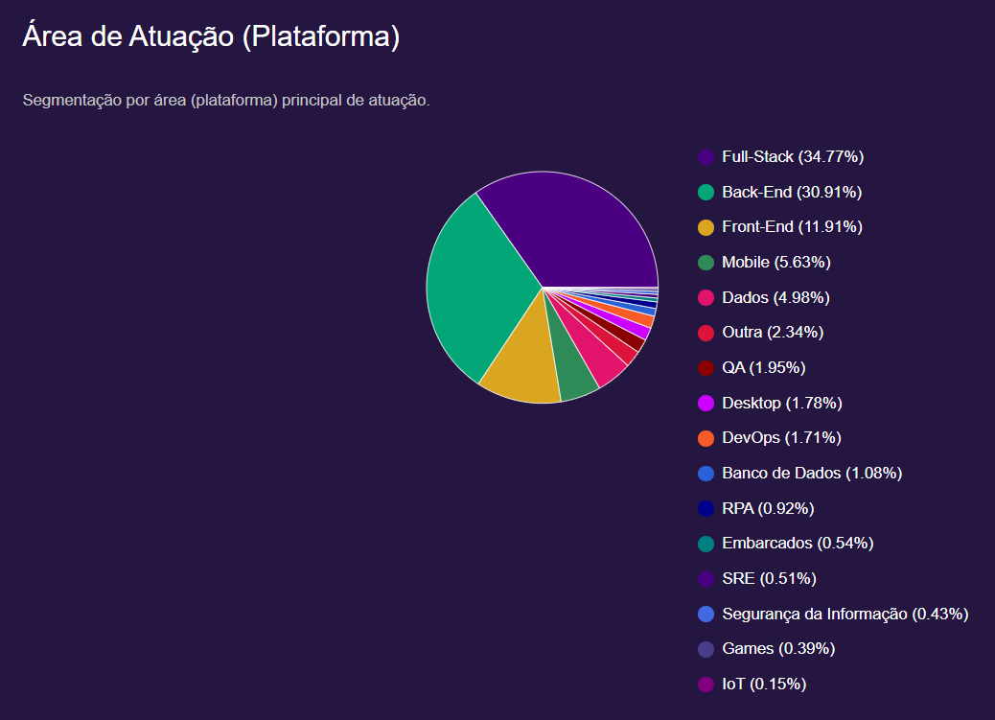
ÁREAS DE ATUAÇÃO COM MAIS PROFISSIONAIS ATUANDO NO BRASIL NO ANO DE 2024
Pesquisa realizada pelo Código Fonte TV
https://pesquisa.codigofonte.com.br/2024#languages

Slide 25
HISTÓRIA

Slide 26


CRIADOR
Em dezembro de 1989, eu estava procurando por um projeto de programação como "hobby" que me mantivesse ocupado durante a semana próxima ao Natal. Meu escritório... estaria fechado, mas eu tinha um computador em casa e não muito mais do que isso em mãos. Eu decidi escrever um interpretador para a nova linguagem de scripting sobre a qual eu vinha pensando ultimamente: uma descendente da ABC que agradaria a hackers de Unix/C. Escolhi Python como um título provisório para o projeto, sendo que eu estava num humor um pouco irreverente (e sendo também um grande fã do Monty Python's Flying Circus).
GUIDO VAN ROSSUM
Programador holândes
GUIDO VAN ROSSUM, 1996

Slide 27
OBJETIVO
O objetivo de Guido Van Rossum com a linguagem Python, era a criação de uma linguagem com sintaxe legível e clara.

Slide 28


NOME
O nome Python foi dado por Guido, porque ele e seus amigos gostavam de um programa de televisão chamado Month Python’s Flying Circus

Slide 29
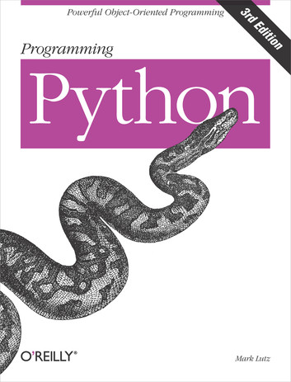
NOME
Como o nome da linguagem também acaba remetendo a espécie de réptil Píton (Python), no primeiro livro da linguagem Python, lançado pela editora O’Reilly, a capa tinha a representação de uma Píton, livro que alavancou ainda mais o uso da linguagem Python no mercado e passou maior credibilidade para a linguagem, então, Guido se rendeu a essa referência do réptil com a linguagem.

Slide 30
PRIMEIRAS VERSÕES
1991 - É lançada a primeira versão do Python 0.9.0
Nesta primeira versão já estava incluso algumas das principais características da linguagem
Exceções
Funções
Dados modulares

Slide 31
Referências:
FLUXOGRAMA. Cristiancechinel, [s. l.], 3 dez. 2009. Disponível em: https://www.cristiancechinel.pro.br/my_files/algorithms/bookhtml/node15.html. Acesso em: 25 nov. 2024.
SADYKOV, Marat. Níveis de linguagens de programação. Java Rush, [s. l.], 27 fev. 2021. Disponível em: https://javarush.com/pt/groups/posts/pt.1904.nveis-de-linguagens-de-programao. Acesso em: 25 nov. 2024.
O QUE É Pseudocódigo e Como Ele Pode Melhorar Sua Programação?. Kinsta, [s. l.], 12 mar. 2024. Disponível em: https://kinsta.com/pt/base-de-conhecimento/o-que-e-pseudocodigo/#:~:text=Pseudoc%C3%B3digo%20%C3%A9%20uma%20forma%20de%20representar%20c%C3%B3digo%2C%20sejam%20algoritmos%2C%20fun%C3%A7%C3%B5es,parecem%20com%20linguagem%20de%20programa%C3%A7%C3%A3o. Acesso em: 25 nov. 2024.
MONTEIRO, Leandro Pinho. O que é linguagem de programação?. Universidade da tecnologia, [s. l.]. Disponível em: https://universidadedatecnologia.com.br/o-que-e-linguagem-de-programacao/. Acesso em: 25 nov. 2024.
LINGUAGENS de Programação e suas classificações. Medium, [s. l.], 1 ago. 2020. Disponível em: https://apretatech.medium.com/linguagens-de-programa%C3%A7%C3%A3o-e-suas-classifica%C3%A7%C3%B5es-708cfa69fa3a#:~:text=Uma%20linguagem%20de%20m%C3%A9dio%20n%C3%ADvel,m%C3%A1quina%20entender%2C%20exemplo%20o%20C%23. Acesso em: 25 nov. 2024.

Slide 32
Referências:
SOUZA, Francisco. Linguagens de baixo e alto nível: o que são e qual a diferença?. Dio., [s. l.], 3 set. 2023. Disponível em: https://www.dio.me/articles/linguagens-de-baixo-e-alto-nivel-o-que-sao-e-qual-a-diferenca. Acesso em: 25 nov. 2024.
SOARES, Eliezio. Aula 08 - Introdução à Algoritmos. Ifrn, [s. l.], 2017. Disponível em: https://docentes.ifrn.edu.br/elieziosoares/disciplinas/fundamentos-de-logica-e-algoritmos-1/aula-08-introducao-a-algoritmos/view. Acesso em: 25 nov. 2024
LINGUAGEM Compilada x Linguagem Interpretada: Entenda as diferenças. Dio, [s. l.], 29 set. 2023. Disponível em: https://www.dio.me/articles/linguagem-compilada-x-linguagem-interpretada-entenda-as-diferencas. Acesso em: 25 nov. 2024.
EBAC Online. Linguagem de programação. Disponível em: https://ebaconline.com.br/blog/linguagem-de-programacao. Acesso em: 25 nov. 2024.
BETZ, Michel. Texto de apoio - Aula 1. Disponível em: https://www.if.ufrgs.br/~betz/fis01226/aula1/textoa1.htm. Acesso em: 25 nov. 2024.

